Slide 1
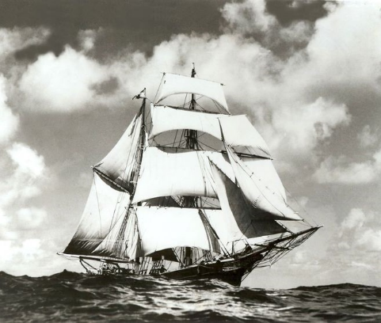
Бригантина
МБУДО «Центр внешкольной работы»
«Твои первые модели»
Для учащихся 1 года обучения
по дополнительной общеразвивающей программе «Судомоделизм – техническое творчество и спорт»
Педагог дополнительного образования Овчинников Р.В.
2026 г.

Slide 2
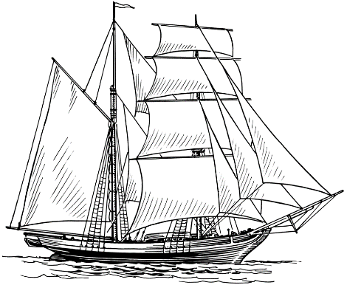
Бриганти́на (от итал. brigantin(o) — «шхуна-бриг») — двухмачтовое парусное судно со смешанным парусным вооружением, прямыми парусами на передней мачте (фок-мачта) и с косыми на задней (грот-мачта).
Схема расположения парусов бригантины

Slide 3
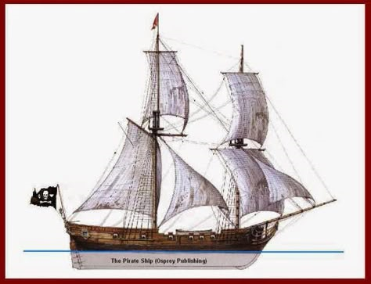
Немного истории…
В XVI—XIX веках бригантины, как правило, использовались пиратами (от итал. brigante — «разбойник, пират»).
Были распространены во всех регионах от Средиземного моря до Тихого океана.
Вооружение бригантины не превышало двадцати пушек. Первоначально бригантины оснащались ещё и вёслами.

Slide 4
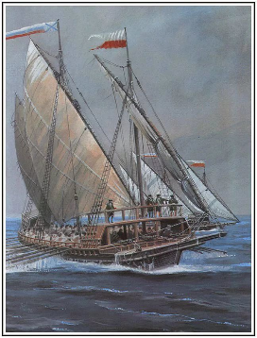
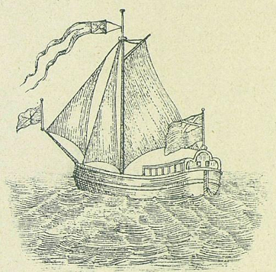
В составе российского флота первые бригантины появились в конце XVII века в составе Азовского и Балтийского флотов. Они представляли собой небольшие галеры, оснащённые 8—12 парами вёсел и латинским парусным вооружением, из-за которого за ними закрепилось наименование «итальянских» бригантин. В 1704 году Петром I был разработан новый проект бригантин, который получил наименование «русских» и отличался от «итальянских» расположением гребцов.
Бригантины «итальянского» и «русского» типов. 1710 год.

Slide 5
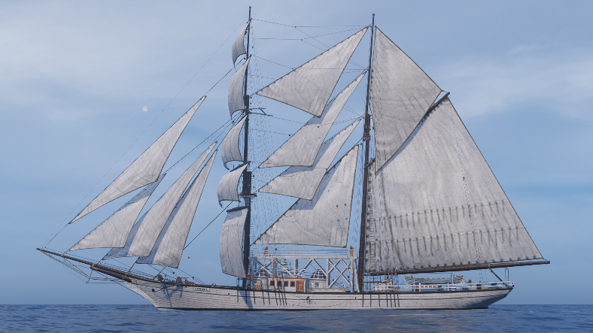
Современные бригантины — двухмачтовые парусные суда с фок-мачтой, имеющей вооружение, как у брига, и грот-мачтой с косыми парусами, как у шхуны — грота-триселем и топселем. В наше время бригантины – редкость. Обычно это круизные и учебные суда.
Современная бригантина

Slide 6
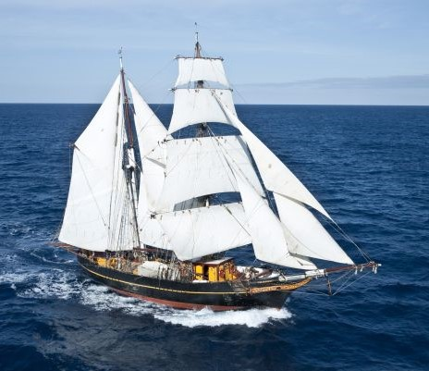
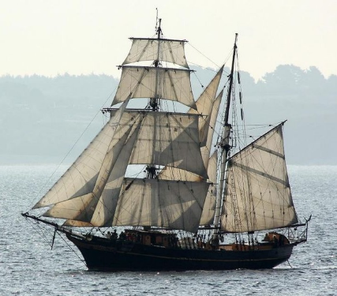
Слово «бригантина» связано с морской романтикой. Бригантина — это лёгкое, быстрое и манёвренное судно. Жизнь на бригантине и приключения, связанные с этими кораблями, стали источником вдохновения для многих авторов, которые создавали произведения с элементами романтики, например, Рафаэль Сабатини и Роберт Луис Стивенсон.
Бригантины

Slide 7
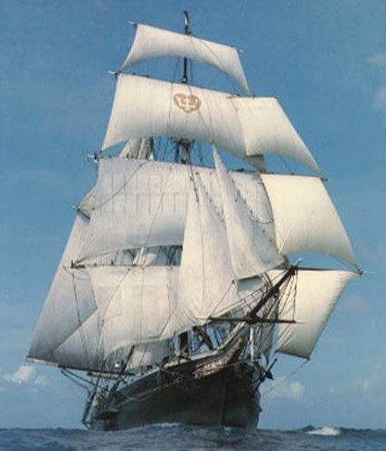
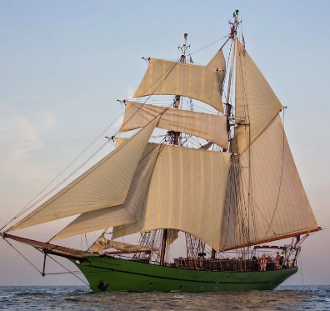
Также с бригантиной связана песня «Бригантина», написанная поэтом Павлом Коганом и композитором Георгием Лепским. В произведении создан крылатый образ романтики: бригантина, поднимающая паруса, и люди на ней — яростные и непохожие.
Бригантины с полным
парусным вооружением

Slide 8
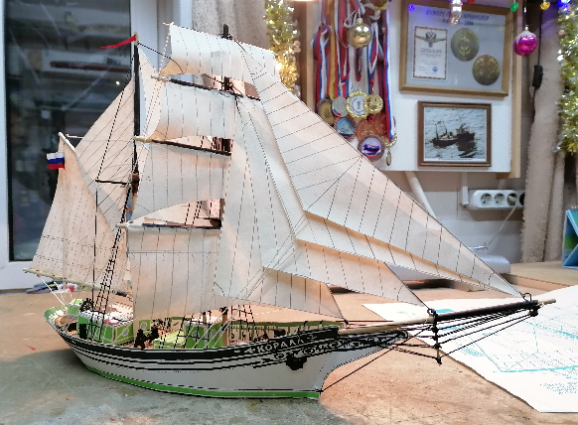
Вот такую стендовую модель бригантины «Коралл» мы изготовим в нашей лаборатории объединения «Девятый вал»…
Задание: нарисуйте бригантину.
Терпение и Труд всё перетрут!
И торопиться не надо…

